Slide 1









Tiếng việt
CHÀO CÁC EM THAM GIA TIẾT HỌC

Slide 2




Ôn tập và đánh giá cuối năm
Bài 2

Slide 3





1
Chọn từ ngữ trong khung thay cho ô vuông
trường cảm ơn năm học xin lỗi trôi qua
năm ngoái giúp đỡ lắng nghe trả lời thân thiện
Một tuần nữa là kết thúc. Thời gian thật nhanh. Tôi nhớ lại những chuyện đã qua. Từ tháng chín đến nay, tôi đã tiến bộ không ngừng nhờ sự của nhiều người. Tôi muốn cảm ơn tất cả.
Tôi muốn cô giáo. Nhờ sự tận tâm dạy dỗ của cô, tôi đã hiểu được nhiều điều thú vị. Tôi muốn cảm ơn các bạn. Các bạn đã cùng tôi học nhóm. Các bạn cũng giúp tôi học được cách cư xử với mọi người. Đặc biệt tôi muốn cảm ơn bố mẹ tôi. Bố mẹ đã dành cho tôi tình yêu thương và luôn chăm chú những câu chuyện ở trường của tôi.
Năm học vừa qua quả là tuyệt vời đối với tôi.
(Theo A-mi-xi)
(1)
trôi qua
năm học
(2)
(3)
năm ngoái
giúp đỡ
(4)
cảm ơn
(5)
(6)
thân thiện
(7)
lắng nghe

Slide 4
2
Đọc thành tiếng bài đọc đã hoàn chỉnh
Một tuần nữa là năm học kết thúc. Thời gian trôi qua thật nhanh. Tôi nhớ lại những chuyện đã qua. Từ tháng chín năm ngoái đến nay, tôi đã tiến bộ không ngừng nhờ sự giúp đỡ của nhiều người. Tôi muốn cảm ơn tất cả.
Tôi muốn cảm ơn cô giáo. Nhờ sự tận tâm dạy dỗ của cô, tôi đã hiểu được nhiều điều thú vị. Tôi muốn cảm ơn các bạn. Các bạn đã cùng tôi học nhóm. Các bạn cũng giúp tôi học được cách cư xử thân thiện với mọi người. Đặc biệt tôi muốn cảm ơn bố mẹ tôi. Bố mẹ đã dành cho tôi tình yêu thương và luôn chăm chú lắng nghe những câu chuyện ở trường của tôi.
Năm học vừa qua quả là tuyệt vời đối với tôi.
(Theo A-mi-xi)

Slide 5
3
Trả lời câu hỏi
Bạn nhỏ muốn cảm ơn những ai ?
Bạn nhỏ muốn cảm ơn cô giáo, bạn bè và bố mẹ;
b.Nhờ đâu mà bạn nhỏ đã tiến bộ không ngừng trong năm học qua ?
Nhờ sự giúp đỡ của nhiều người mà bạn nhỏ đã tiến bộ không ngừng;
c.Còn em, sau một năm học, em muốn cảm ơn những ai? Vì sao ?
Sau một năm học em muốn cảm ơn cô giáo ,bố mẹ ,bạn bè .Vì cô giáo đã dạy cho em nhiều điều tốt, bố mẹ dành nhiều tình cảm cho em,các bạn đã giúp đỡ tôi trong học tập .

Slide 6
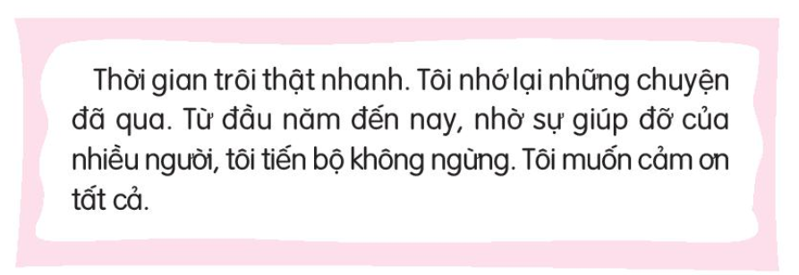
4
Nghe viết

Slide 7
5
Đọc mở rộng
Tìm đọc một tập truyện
Nói với bạn về một câu chuyện trong tập truyện đó.

Slide 8


Củng cố

